Slide 1
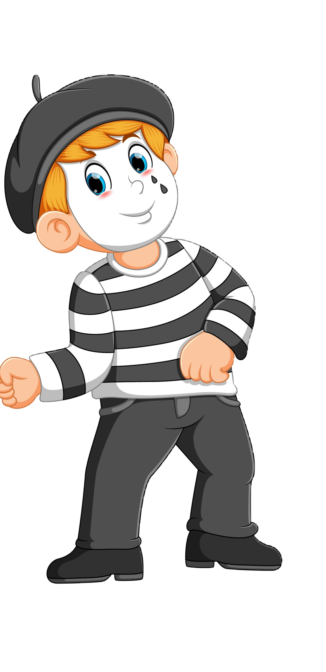
الفصل
الأنماط والجبر
٤
الفصل الرابع:
الأنماط والجبر
٤-٢ تمثيل الجملة العددية وكتابتها
صفحة ١١٠

Slide 2
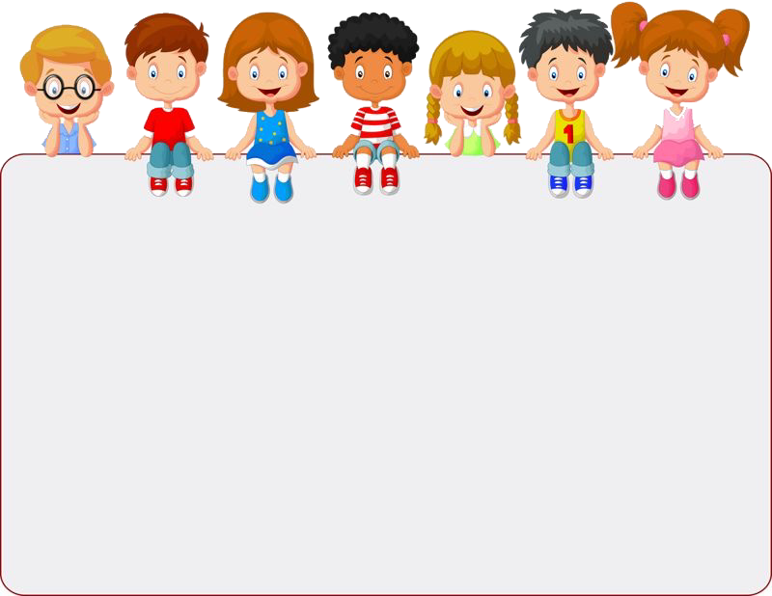
جدول التعلم
ماذا تعلمت
ماذا أريد أن أعرف
ماذا أعرف
5
4
1
2
3
التركيز | فكرة الدرس | مفهوم | التدريس | استعد | أمثلة | التدريب | تأكد | مهارات عليا | التقويم | تقويم ختامي | الواجب

Slide 3
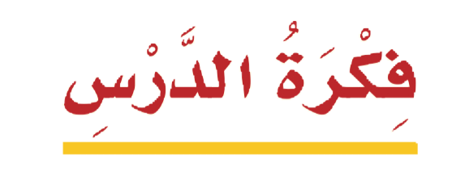
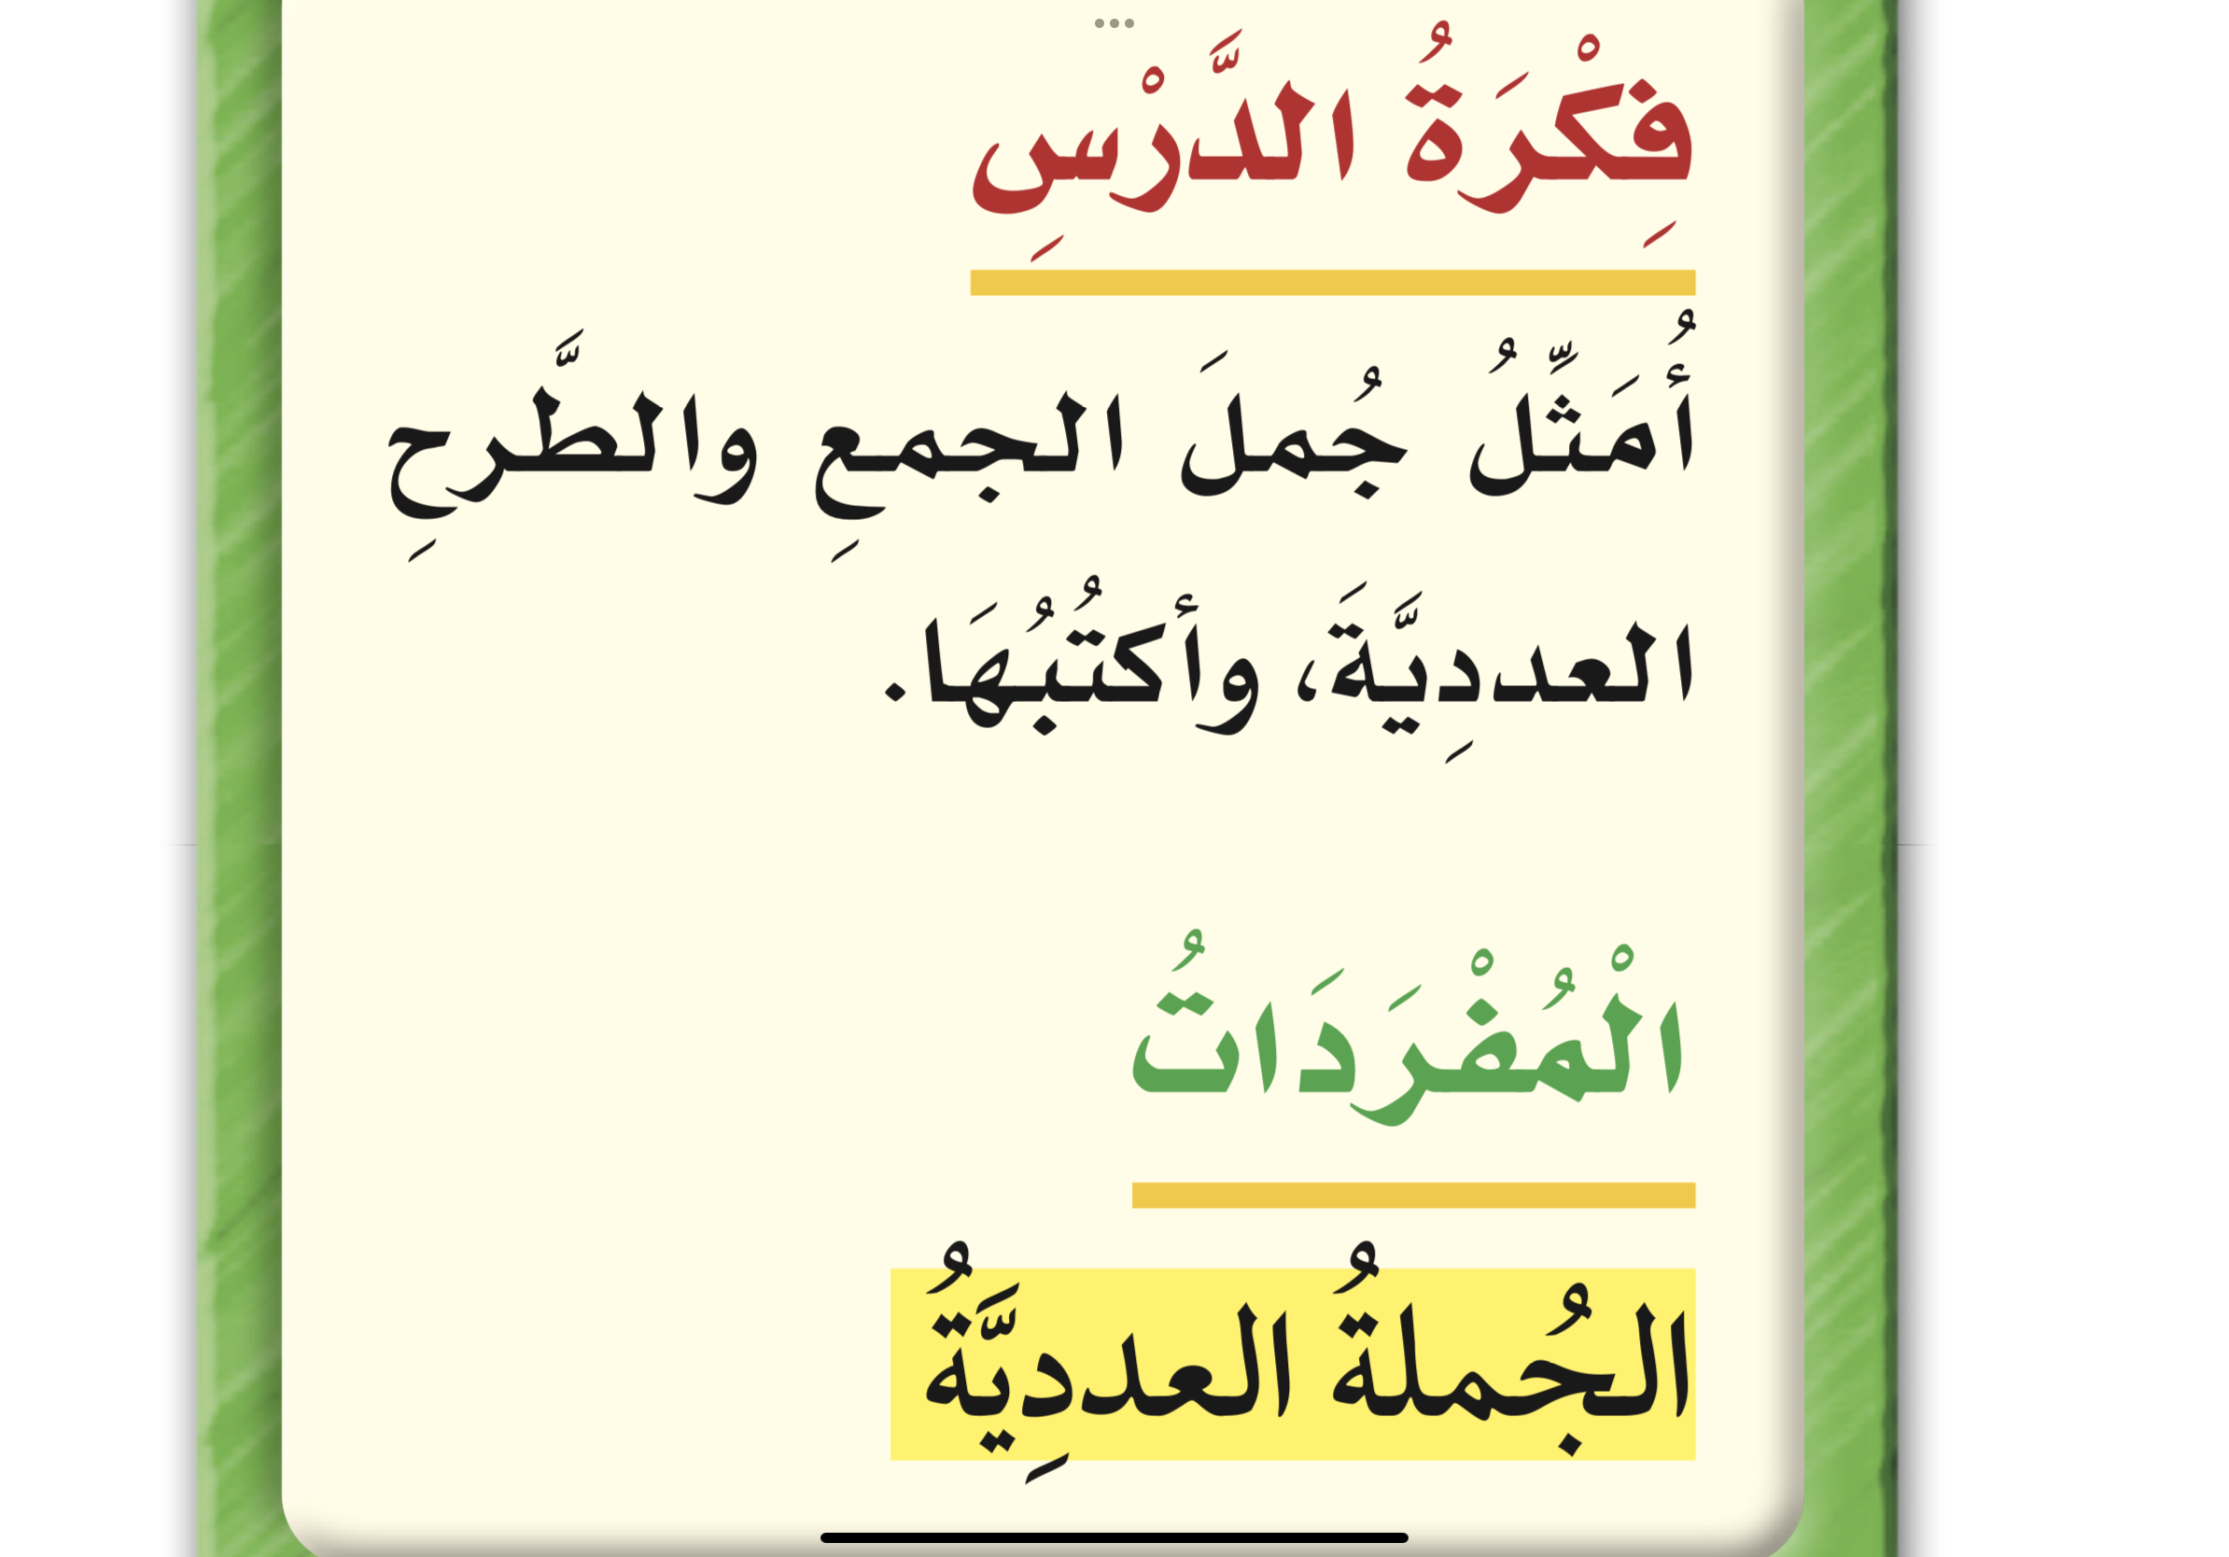



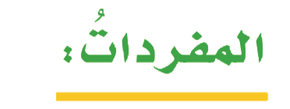
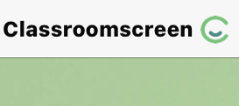
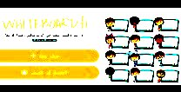





أدوات
نشاط
التركيز | فكرة الدرس | مفهوم | التدريس | استعد | أمثلة | التدريب | تأكد | مهارات عليا | التقويم | تقويم ختامي | الواجب

Slide 4

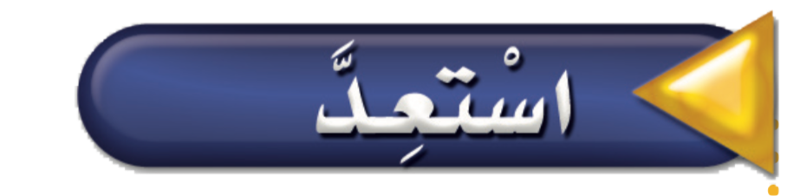
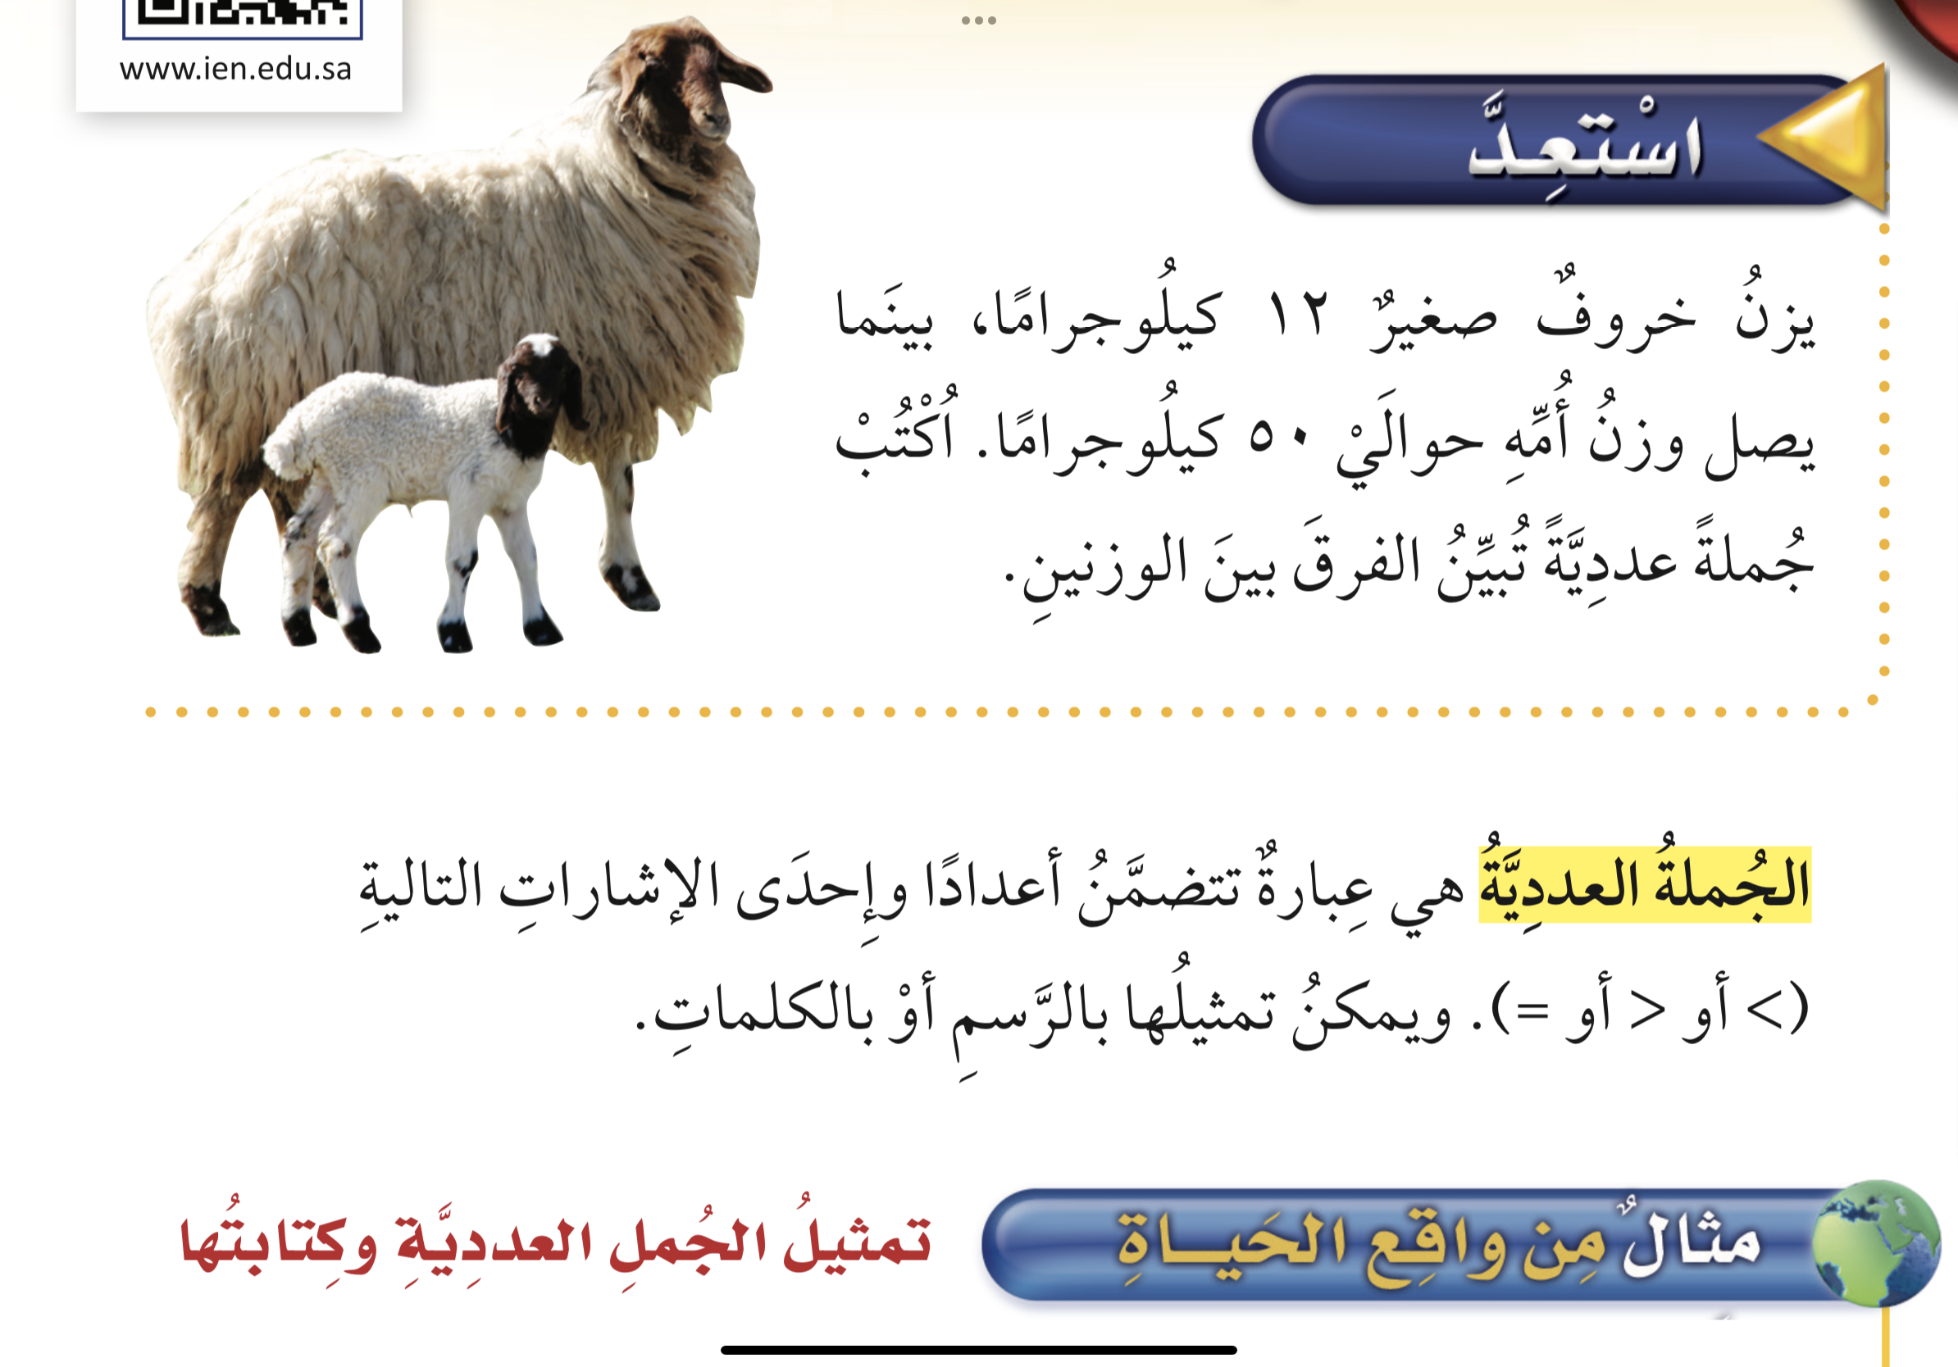
استعد
أدوات
نشاط
التركيز | فكرة الدرس | مفهوم | التدريس | استعد | أمثلة | التدريب | تأكد | مهارات عليا | التقويم | تقويم ختامي | الواجب

Slide 5
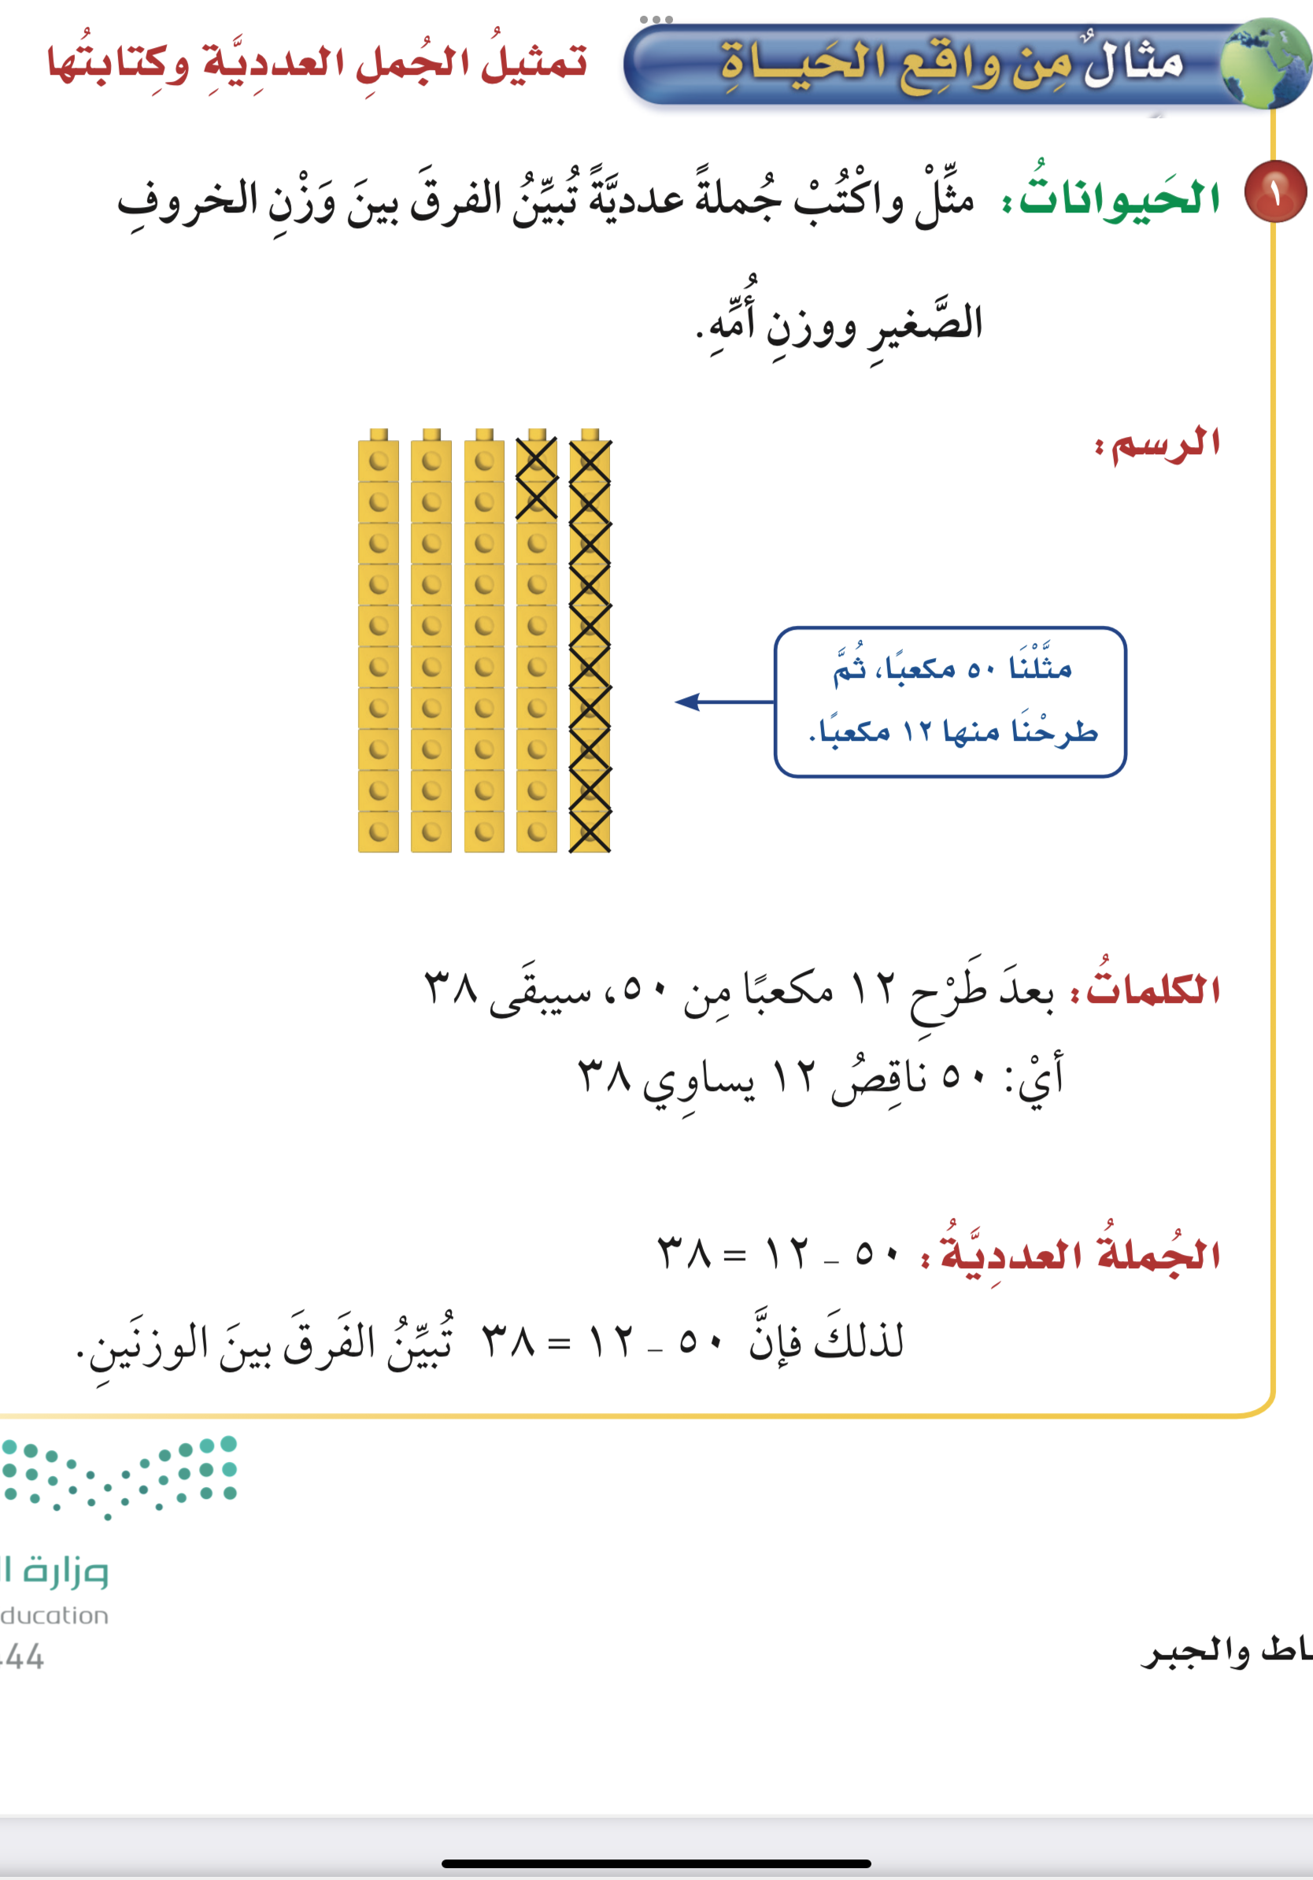
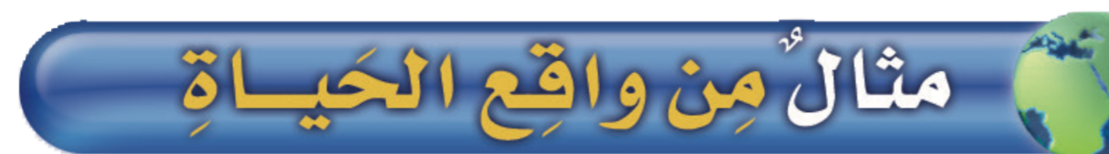
مثال
أدوات
نشاط
التركيز | فكرة الدرس | مفهوم | التدريس | استعد | أمثلة | التدريب | تأكد | مهارات عليا | التقويم | تقويم ختامي | الواجب

Slide 6
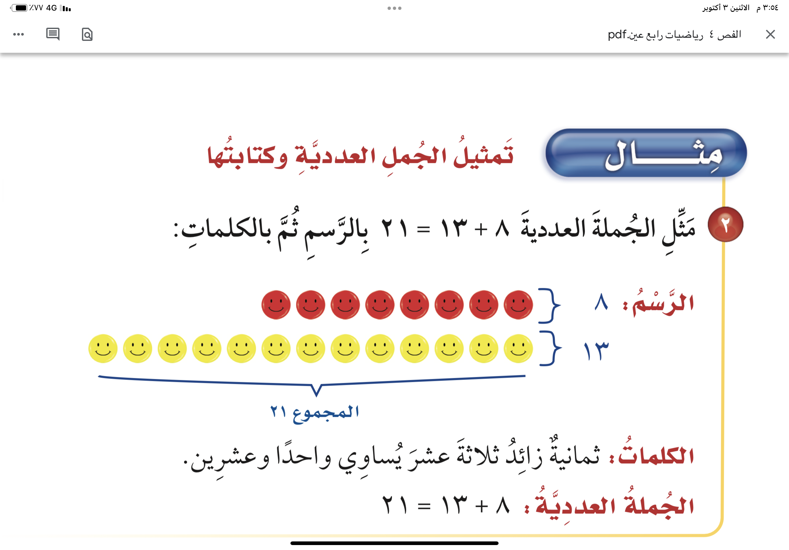
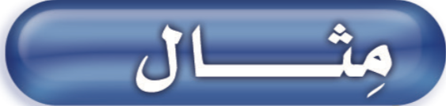
مثال
أدوات
نشاط
التركيز | فكرة الدرس | مفهوم | التدريس | استعد | أمثلة | التدريب | تأكد | مهارات عليا | التقويم | تقويم ختامي | الواجب

Slide 7
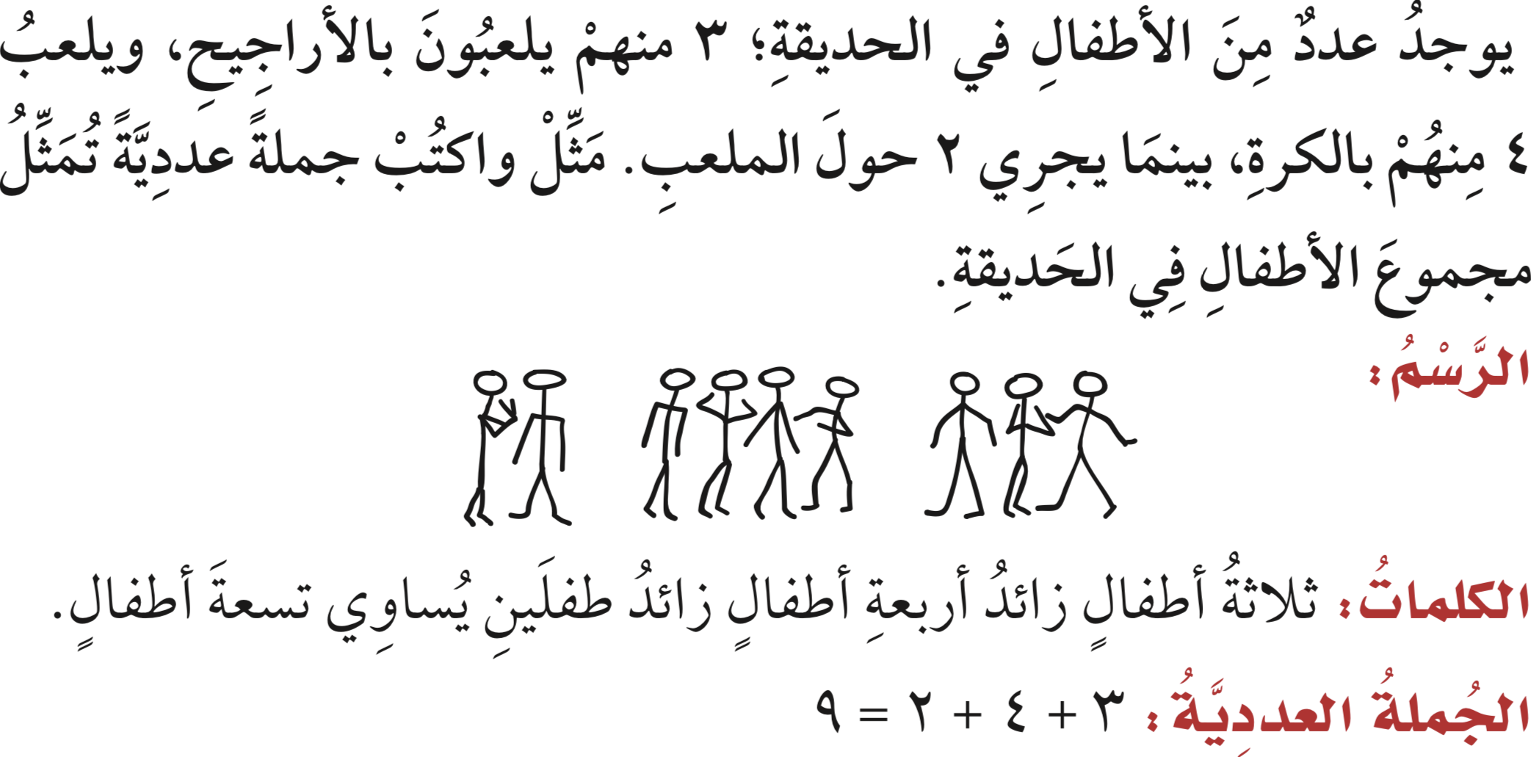
مثال
أدوات
نشاط
التركيز | فكرة الدرس | مفهوم | التدريس | استعد | أمثلة | التدريب | تأكد | مهارات عليا | التقويم | تقويم ختامي | الواجب

Slide 8
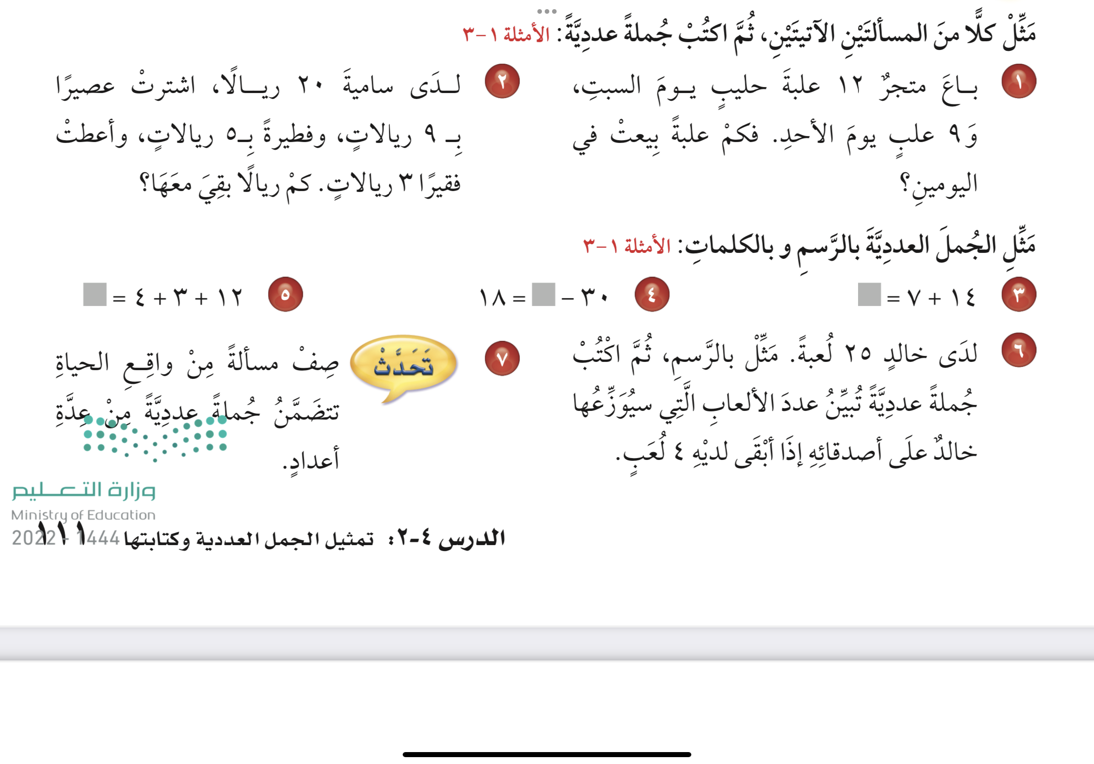


تـــــــأكد
أدوات
نشاط
الحل
التركيز | فكرة الدرس | مفهوم | التدريس | استعد | أمثلة | التدريب | تأكد | مهارات عليا | التقويم | تقويم ختامي | الواجب

Slide 9
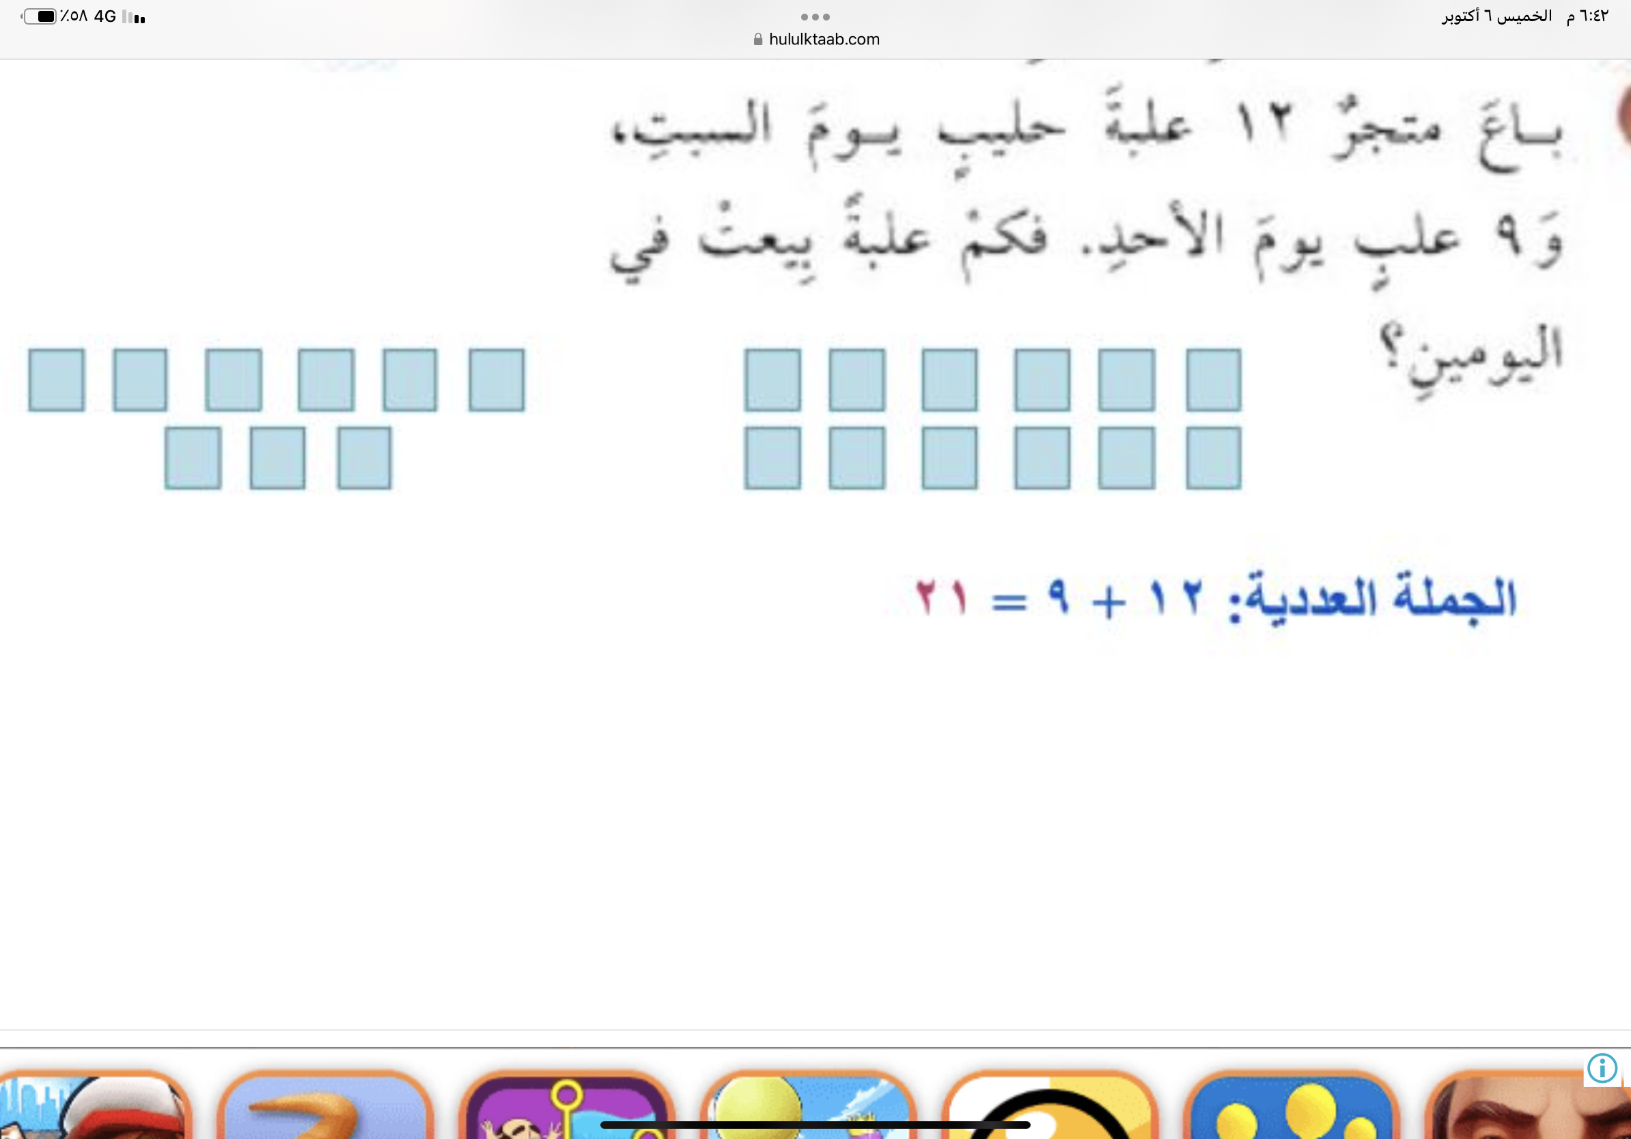
تـــــــأكد
أدوات
نشاط
التركيز | فكرة الدرس | مفهوم | التدريس | استعد | أمثلة | التدريب | تأكد | مهارات عليا | التقويم | تقويم ختامي | الواجب

Slide 10
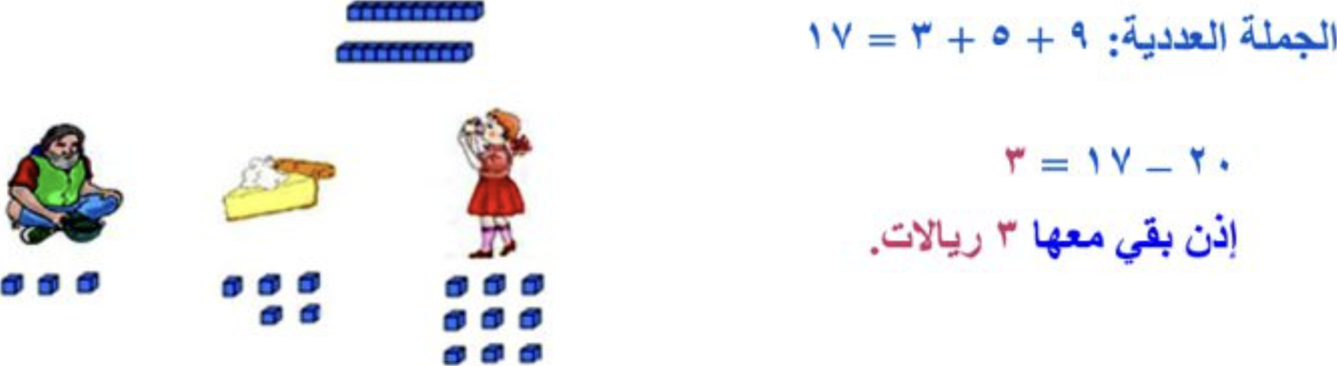
تـــــــأكد
أدوات
نشاط
التركيز | فكرة الدرس | مفهوم | التدريس | استعد | أمثلة | التدريب | تأكد | مهارات عليا | التقويم | تقويم ختامي | الواجب

Slide 11
تـــــــأكد
أدوات
نشاط
الحل
التركيز | فكرة الدرس | مفهوم | التدريس | استعد | أمثلة | التدريب | تأكد | مهارات عليا | التقويم | تقويم ختامي | الواجب

Slide 12
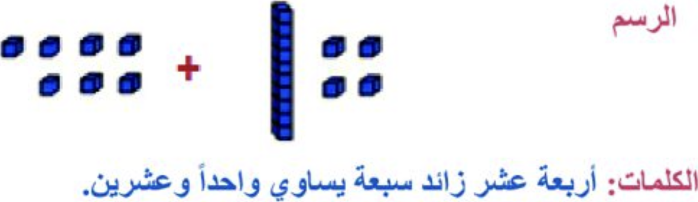
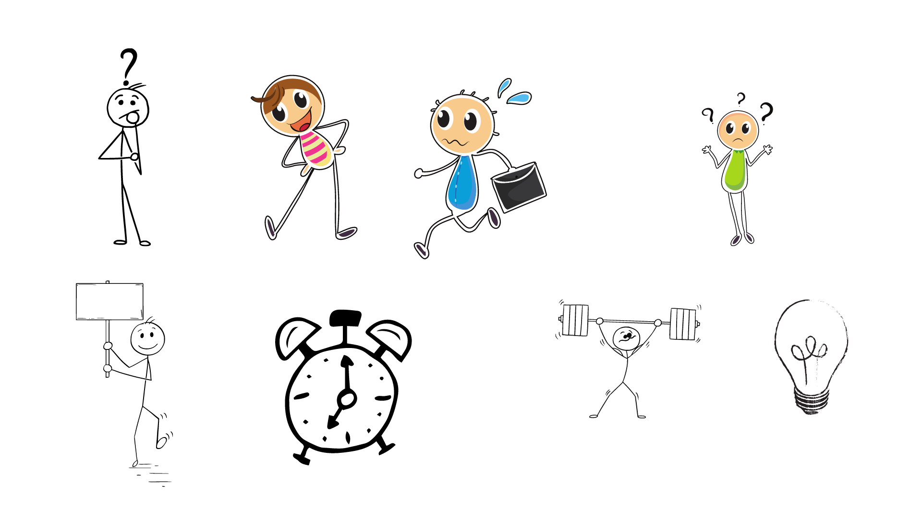
تـــــــأكد
أدوات
إضغط للرجوع
نشاط
التركيز | فكرة الدرس | مفهوم | التدريس | استعد | أمثلة | التدريب | تأكد | مهارات عليا | التقويم | تقويم ختامي | الواجب

Slide 13
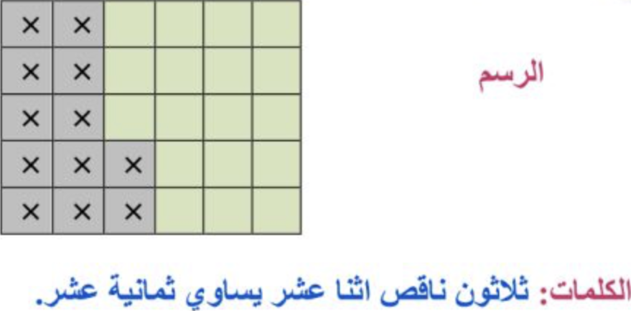
تـــــــأكد
أدوات
إضغط للرجوع
نشاط
التركيز | فكرة الدرس | مفهوم | التدريس | استعد | أمثلة | التدريب | تأكد | مهارات عليا | التقويم | تقويم ختامي | الواجب

Slide 14
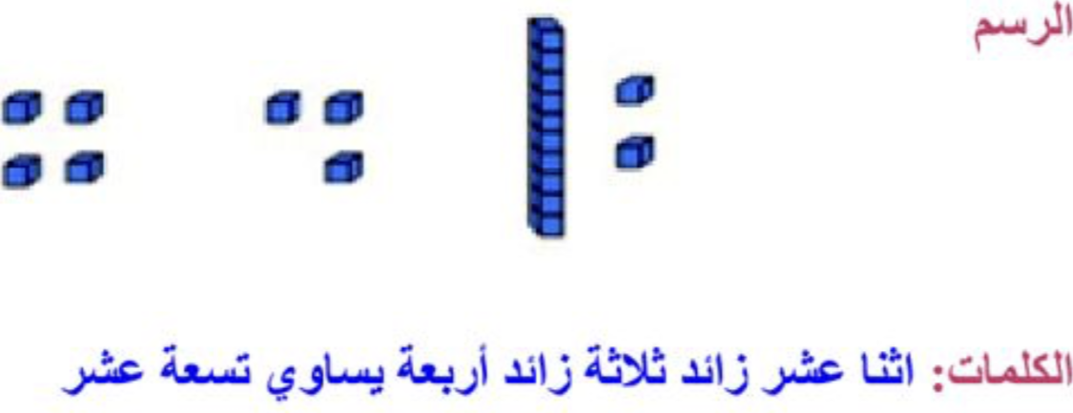
تـــــــأكد
أدوات
إضغط للرجوع
نشاط
التركيز | فكرة الدرس | مفهوم | التدريس | استعد | أمثلة | التدريب | تأكد | مهارات عليا | التقويم | تقويم ختامي | الواجب

Slide 15
تـــــــأكد
أدوات
نشاط
الحل
التركيز | فكرة الدرس | مفهوم | التدريس | استعد | أمثلة | التدريب | تأكد | مهارات عليا | التقويم | تقويم ختامي | الواجب

Slide 16
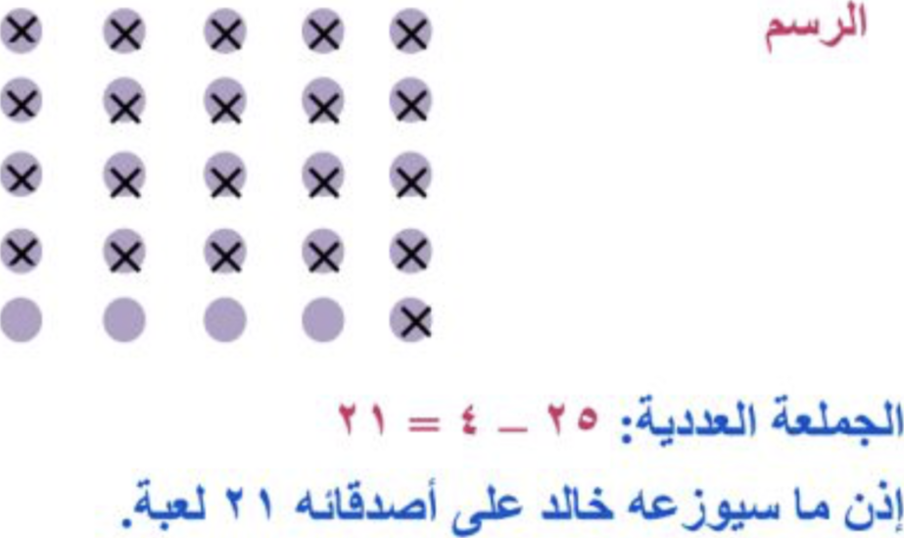
تـــــــأكد
أدوات
نشاط
التركيز | فكرة الدرس | مفهوم | التدريس | استعد | أمثلة | التدريب | تأكد | مهارات عليا | التقويم | تقويم ختامي | الواجب

Slide 17
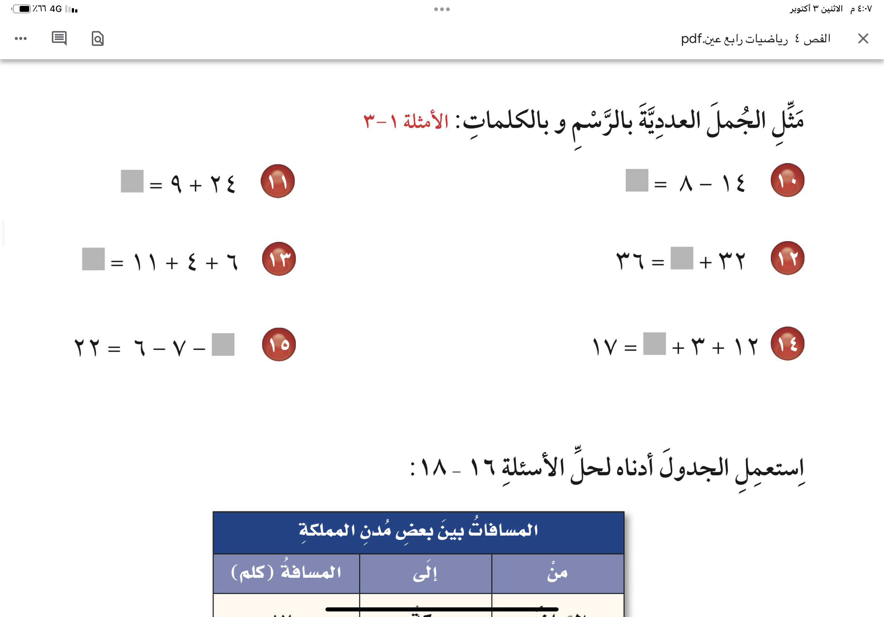
تدرب
أدوات
نشاط
الحل
التركيز | فكرة الدرس | مفهوم | التدريس | استعد | أمثلة | التدريب | تأكد | مهارات عليا | التقويم | تقويم ختامي | الواجب

Slide 18
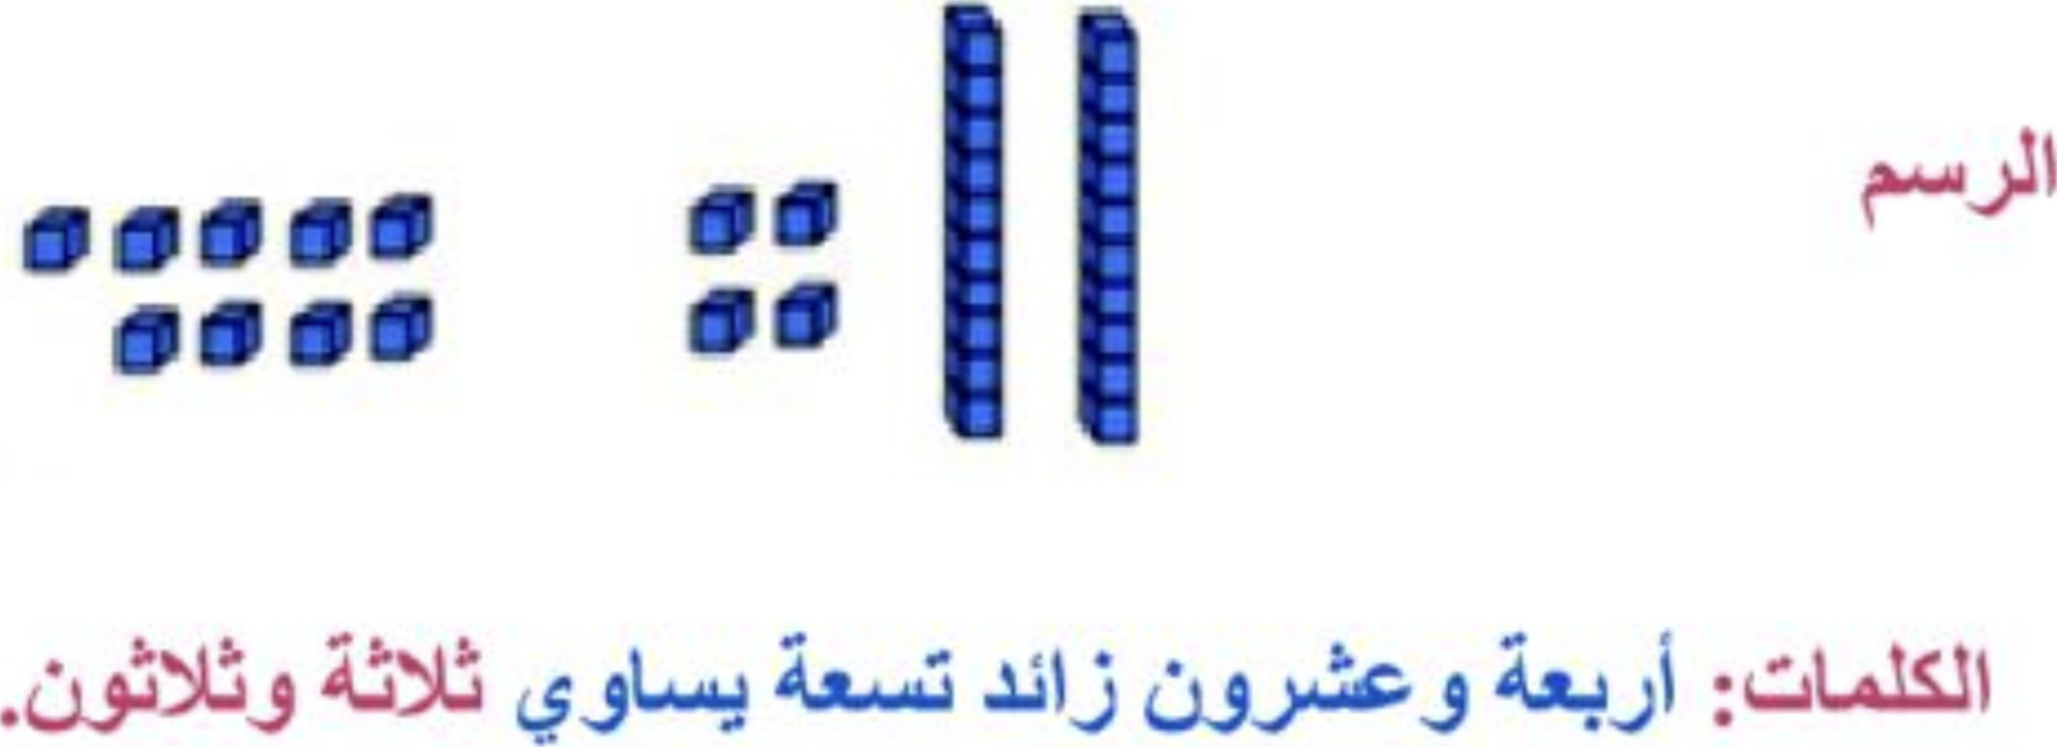
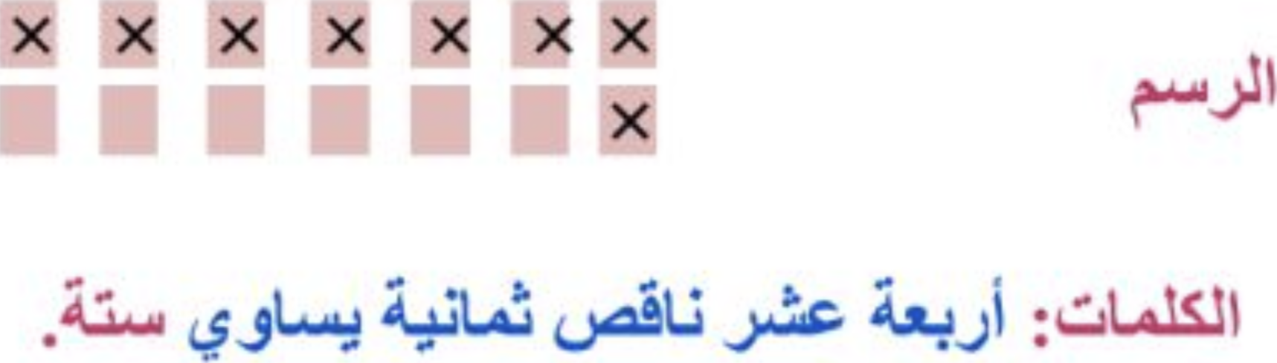
تدرب
أدوات
إضغط للرجوع
نشاط
التركيز | فكرة الدرس | مفهوم | التدريس | استعد | أمثلة | التدريب | تأكد | مهارات عليا | التقويم | تقويم ختامي | الواجب

Slide 19
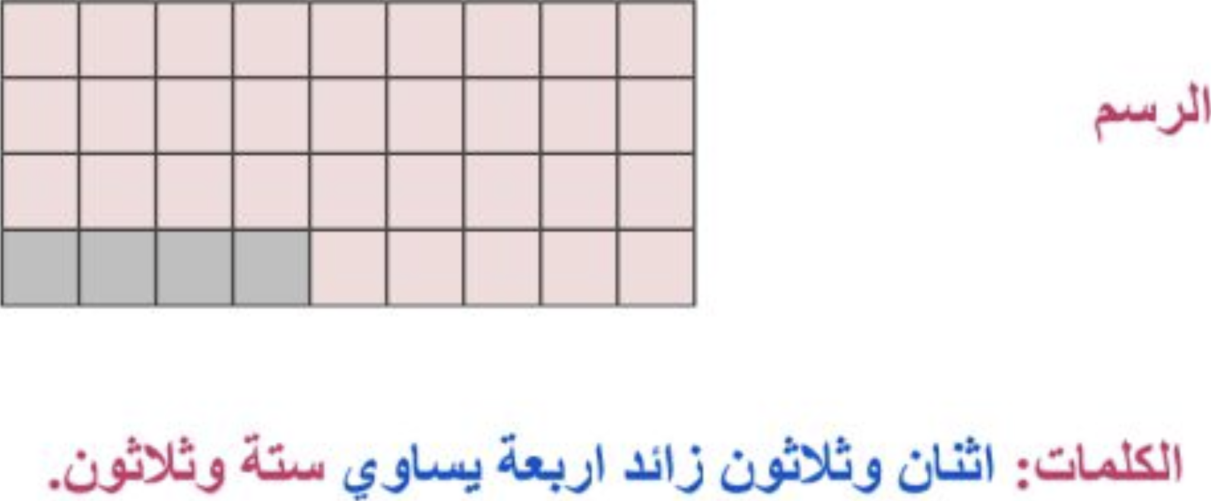
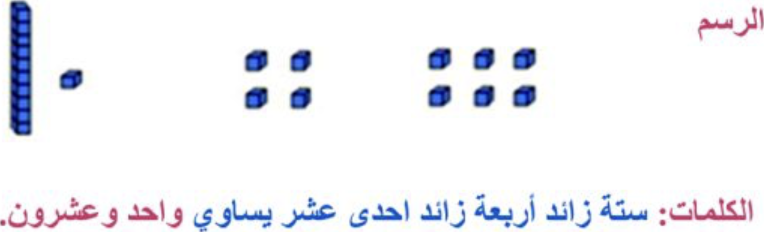
تدرب
أدوات
إضغط للرجوع
نشاط
التركيز | فكرة الدرس | مفهوم | التدريس | استعد | أمثلة | التدريب | تأكد | مهارات عليا | التقويم | تقويم ختامي | الواجب

Slide 20
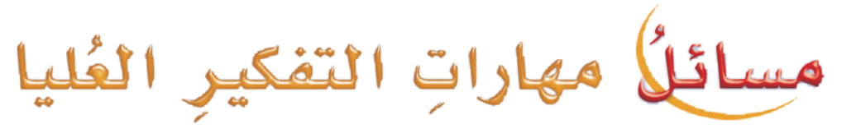
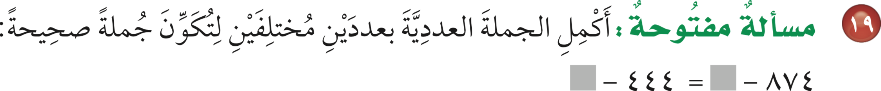
مهارات التفكير
أدوات
نشاط
الحل
التركيز | فكرة الدرس | مفهوم | التدريس | استعد | أمثلة | التدريب | تأكد | مهارات عليا | التقويم | تقويم ختامي | الواجب

Slide 21
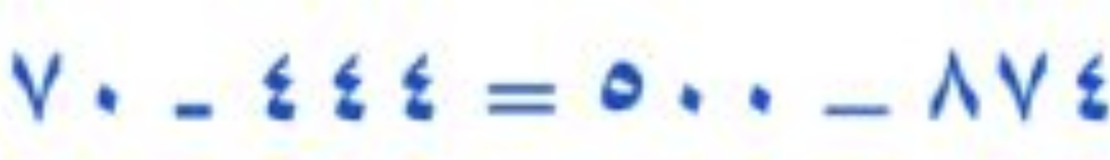
مهارات التفكير
أدوات
نشاط
التركيز | فكرة الدرس | مفهوم | التدريس | استعد | أمثلة | التدريب | تأكد | مهارات عليا | التقويم | تقويم ختامي | الواجب

Slide 22
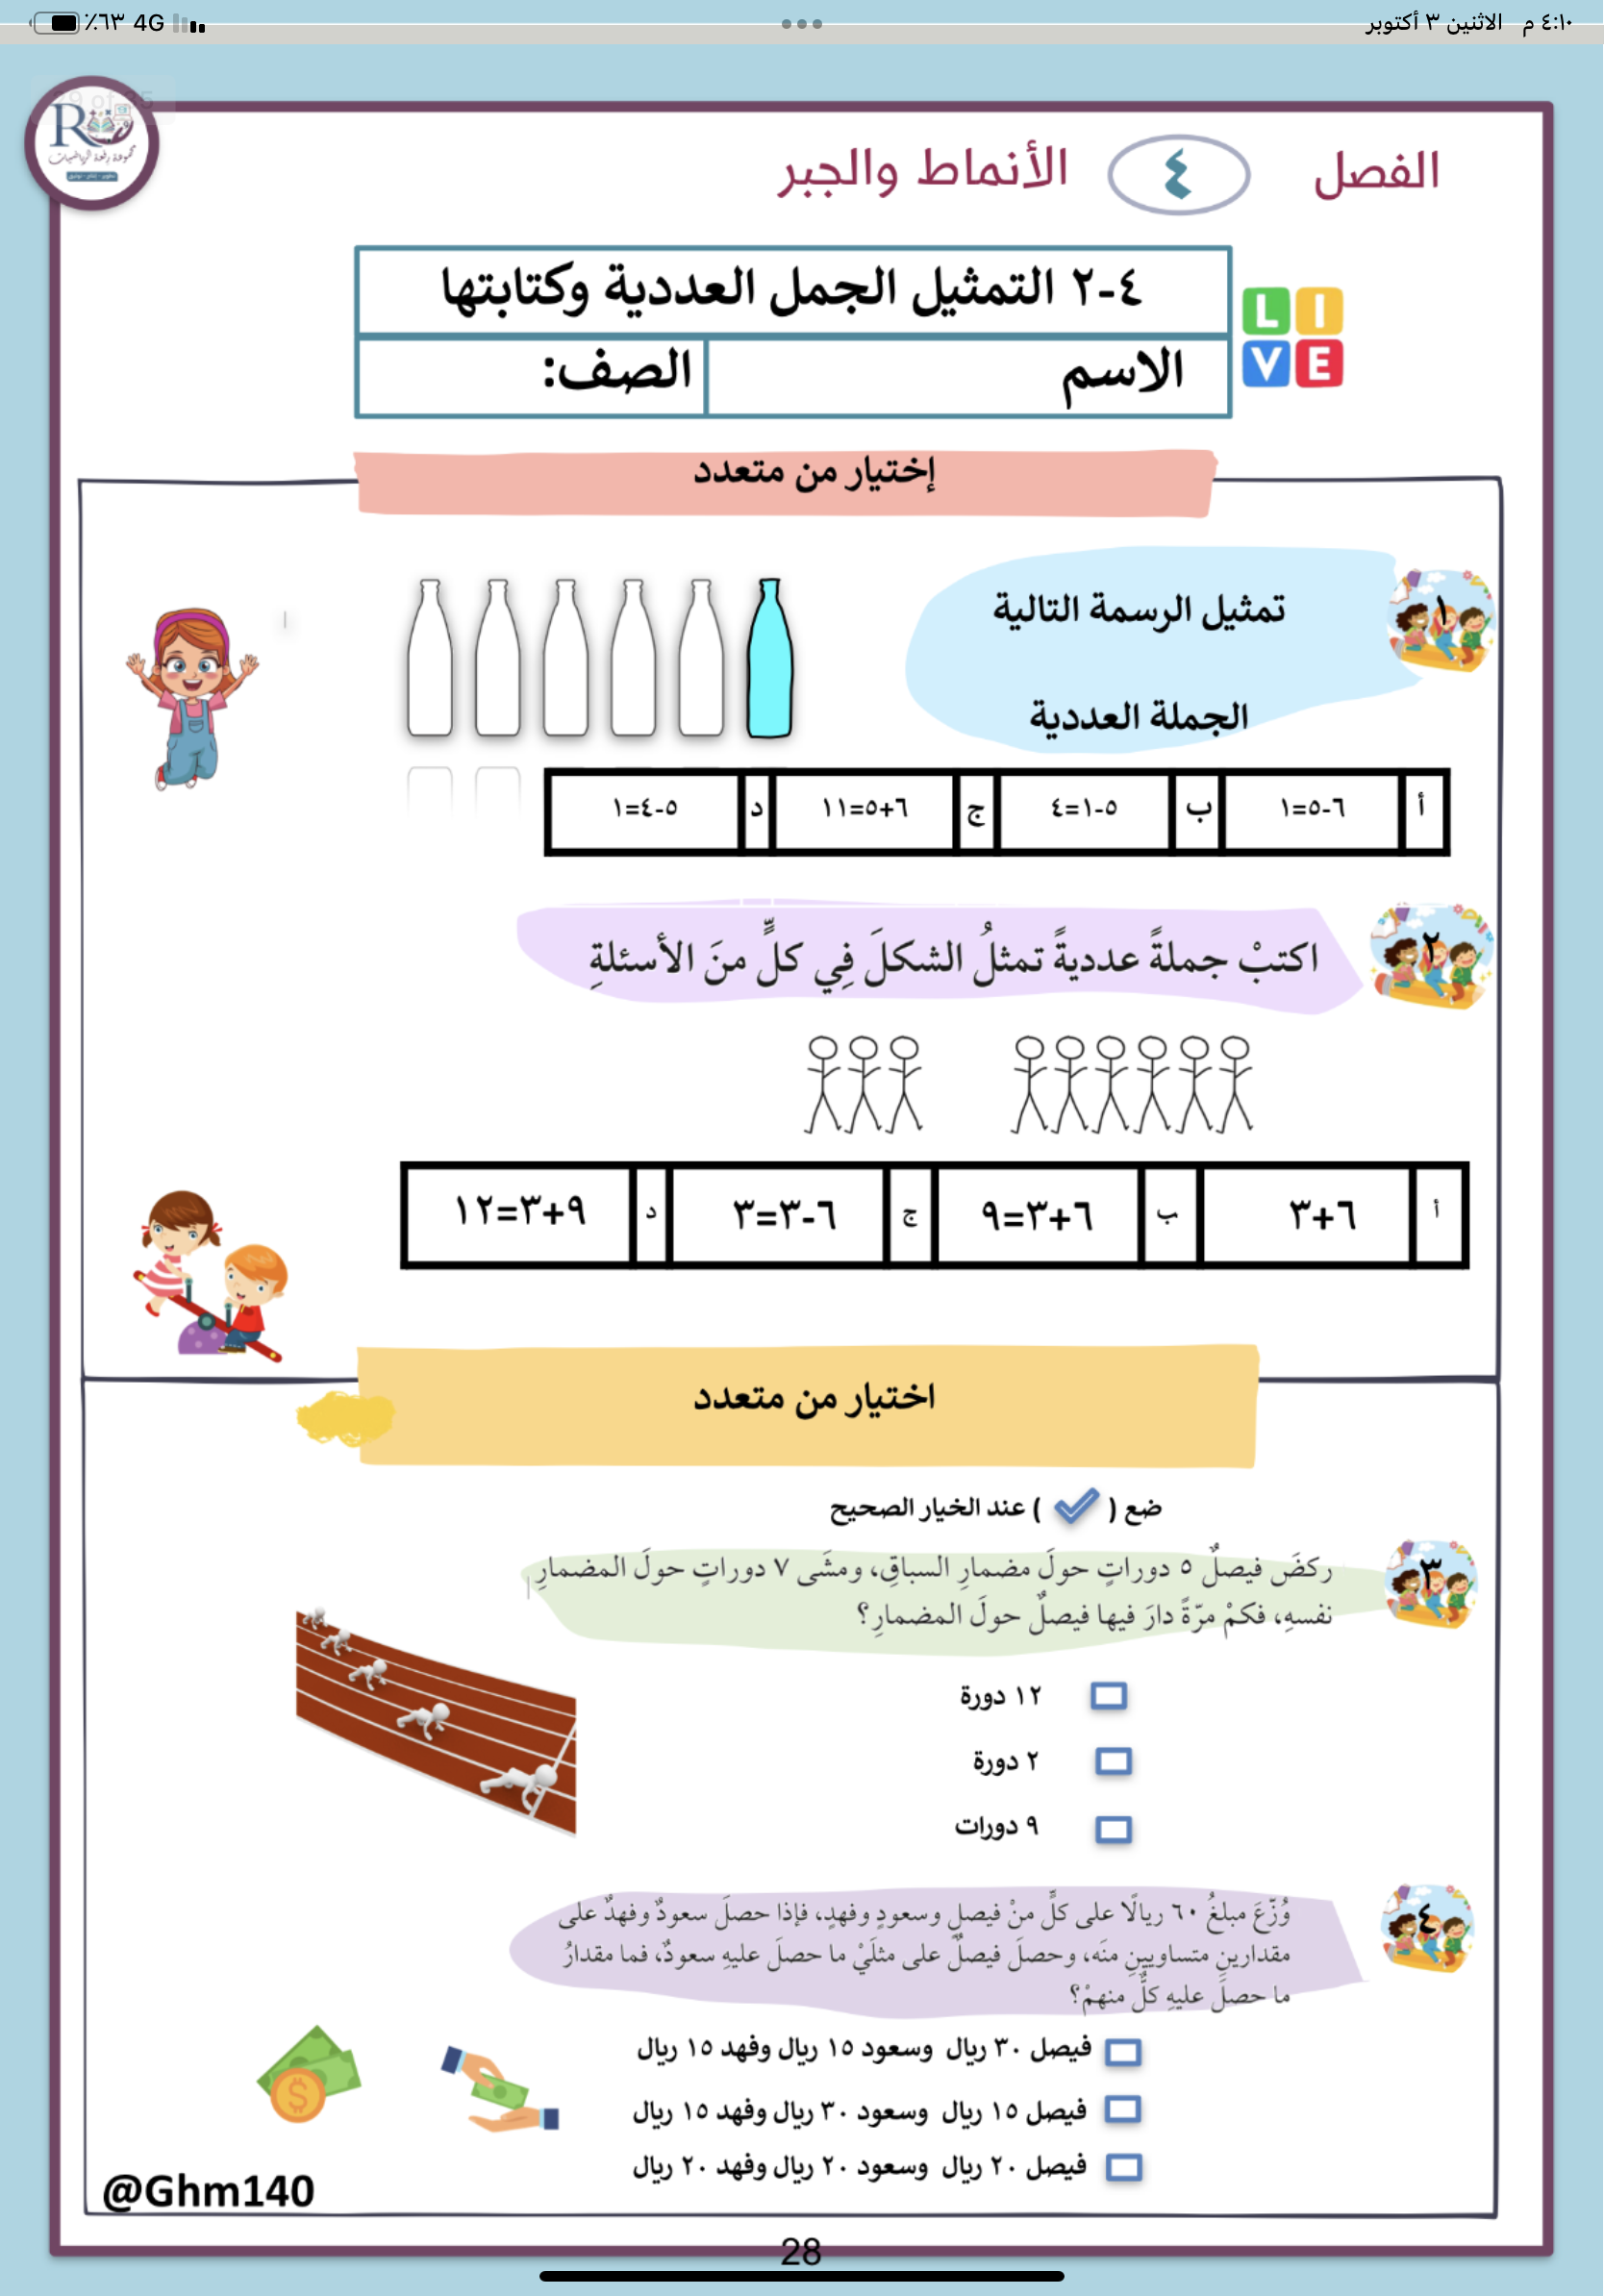

تقويم ختامي
التركيز | فكرة الدرس | مفهوم | التدريس | استعد | أمثلة | التدريب | تأكد | مهارات عليا | التقويم | تقويم ختامي | الواجب

Slide 23
الواجــــب
٨ ، ٩
سؤال :
١١٢
صفحة :
ختاماً
التعليم ليس استعداد للحياة، بل انه الحياة.
التركيز | فكرة الدرس | مفهوم | التدريس | استعد | أمثلة | التدريب | تأكد | مهارات عليا | التقويم | تقويم ختامي | الواجب

